Slide 1
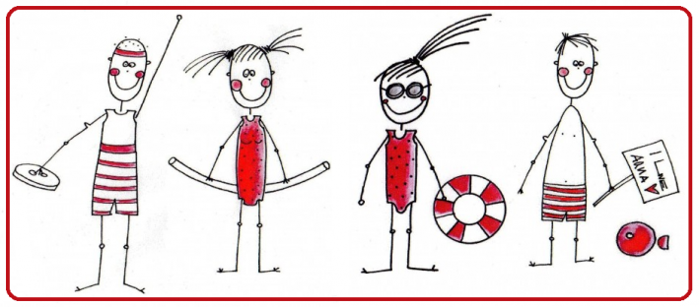
Výuka plavání

Slide 2
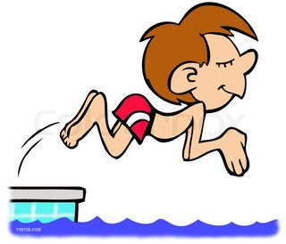
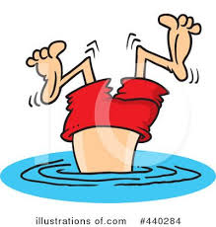
„Čím jsme zdatnější plavci, tím máme více možností, jak vodní prostředí využívat“
(Čechovská, Miler, 2001).
odstraňování plavecké negramotnosti
= prevence proti utonutí osob

Slide 3
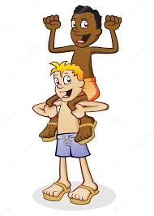
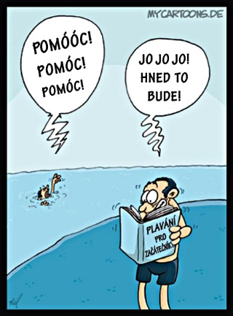
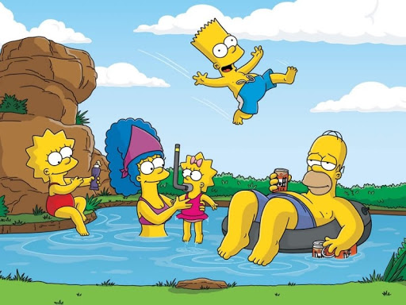
Význam plavání
Zdravotní Rekreační
Výchovný
Výchovný

Slide 4
Zdravotní význam
pozitiva
rizika
všestranně a rovnoměrně zatěžuje svalstvo
odlehčení páteře i celého podpůrného aparátu
vodorovná poloha těla je prospěšná oběhovému systému
přispívá k rozvoji a udržení kloubní pohyblivosti
rozvoj termoregulačních schopností
rozvoj dýchacího ústrojí
rozvoj vytrvalostních schopností
nízká možnost úrazu
pozitivní vliv na duševní funkce člověka
skoky do vody
ponořovací reflex
přecenění schopností
uši, oči, plísně

Slide 5
prevence
otužování, zátěž svalů, rozsah pohybu, zatěžování srdečně-cévního systému, dýchání, mentální hygiena, udržování kondice
regenerace a rehabilitace
poúrazové stavy, srdeční a mozkové příhody, respirační choroby, diabetes
cílené aktivity
sportovní činnost, rekreace, těhotenství, náprava držení těla, tělesně nebo mentálně postižení

Slide 6
Výchovný význam
Dítě a kolektiv
pozitivní vliv v přístupu k pohybové činnosti a překonávání nepříjemných stavů v první fázi výuky plavání
Dítě jako jednotlivec
překonávání zábran a nelibých pocitů, které bývají s výukou plavání spojeny prostřednictvím morálně-volních vlastností

Slide 7
Obava, strach a úzkost
běžné nejen u malých dětí
blokují centrální nervovou soustavu a tím motorické funkce = narušena schopnost koordinace pohybů
neschopnost učit se nové pohybové dovednosti

Slide 8
příčiny
Prostředí - neznámé prostředí, hluk na bazénu, teplo a vlhkost, neznámý „zápach“, hloubka, šero a také nepřítomnost rodičů
Nová sociální skupina – nové děti, nový učitel, jiný přístup i metody
Předchozí zkušenosti s vodním prostředím – negativní zkušenost (vlastní nebo zprostředkovaná), zdůrazňování nebezpečí, strašení z ohrožení života

Slide 9
funkce
Obecně se dá říci, že strach, případně obava či úzkost má v přírodě dvě základní funkce:
pozitivní – signalizační a mobilizační,
negativní – útěk, únik a vyhýbání se problému

Slide 10
projevy
mimika – gestikulace, smích, pláč,
pohyby – koordinace, tiky, třes
hlas – koktání, přeskakování, mlčení
Učitel by měl znát, jak se obava, strach a úzkost projevují a jeho cílem by mělo být odstranění rušivých vlivů strachu.

Slide 11
odstranění
pozitivní motivace žáka
převaha pozitivních zážitků a libých pocitů
individuální přístup k dítěti
akceptace vlastního tempa jedince

Slide 12
Základní dělení plavání
Plavecký výcvik - proces, ve kterém si jedinec osvojuje dílčí a posléze rozvíjí komplexní plaveckou dovednost.
Sportovní plavání - nadstavbový proces, který zajišťuje individuální plavecký rozvoj sportovců.
Aplikované plavání - zahrnuje specifické činnosti, které jsou spojené s plaveckými dovednostmi.

Slide 13
Plavecký výcvik
organizovaná plavecká výuka
realizována v plaveckých školách a v rámci školní tělesné výchovy
dělí se na:
předplavecký výcvik
základní plavecký výcvik
zdokonalovací plavecký výcvik

Slide 14
Sportovní plavání
Činnosti zabezpečovány především sportovními oddíly, sdružené pod Českým svazem plaveckých sportů (ČSPS, www.czechswimming.cz).
ČSPS sdružuje plavecké sporty - skoky do vody, synchronizované plavání, dálkové plavání, zimní plavání a masters
FINA (Federation International de Natation Amateur, www.fina.org) = mezinárodní plavecká federace - vydává mezinárodní pravidla, organizuje světové šampionáty a prostřednictvím dílčích sekcí řídí jednotlivé sporty
LEN (Ligue Europénne de Natation) = Evropská plavecká liga - organizace a řízení evropských plaveckých soutěží

Slide 15
Aplikované plavání
pracovní (potápěči, práce pod vodou, záchranáři)
branné plavání
rehabilitační
kondiční
zdravotní
rekreační
Subjekty, které zabezpečují tyto činnosti, mohou být velmi různorodé - Vodní záchranná služba, ministerstvo obrany a vnitra, MŠMT, různé profesní organizace a plavecké oddíly.

Slide 16
Předplavecký výcvik
Cílem je vytvoření předpokladu pro následný základní plavecký výcvik!
adaptace daného jedince na vodní prostředí
osvojení si základních plaveckých dovedností

Slide 17
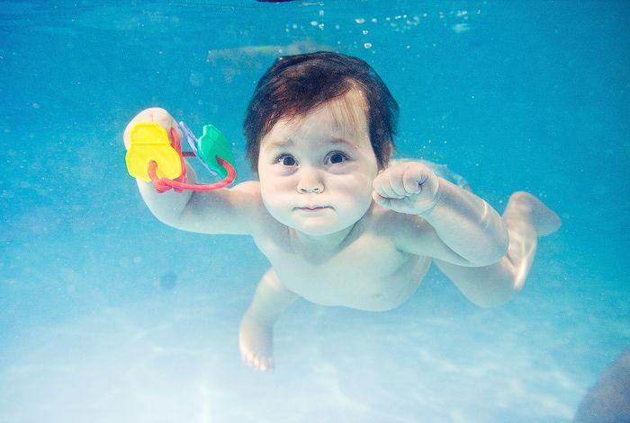
Kojenecké plavání
Do předplaveckého výcviku zařazujeme i tzv. „baby plavání“.
specifické prostředí - teplota vody, hygienické předpisy, malý bazén

Slide 18
Kojenecké plavání
zahrnuje aktivity spojené s polohováním ve vodě
uspokojuje psychické potřeby dítěte
ovlivňuje rychlejší psychomotorický vývoj dítěte
upevňuje citovou vazbu rodiči - dítě
může mít význam z hlediska bezpečnosti dětí - např. po pádu do vody se udržet na hladině
nelze naučit racionální plavecké pohyby
nemá zásadní význam hlediska pozdější plavecké výuky
lékaři jsou v názorech na význam kojeneckého plavání nejednotní
Kojenecké plavání probíhá vždy ve dvojici (rodič a dítě) a není bráno jako skupinová klasická výuka.

Slide 19
Základní plavecký výcvik
Cílem je rozvoj a zvládnutí základních plaveckých dovedností a nácvik některého z plaveckých způsobů !
prvním stupeň ZŠ (obvykle 2 a 3. ročník)
20 lekcí v každém ze dvou po sobě následujících ročnících
maximálně 10 neplavců a 15 plavců
Dle RVP: „plavání (základní plavecká výuka) – hygiena plavání, adaptace na vodní prostředí, základní plavecké dovednosti, jeden plavecký způsob (plavecká technika), prvky sebezáchrany a bezpečnosti“

Slide 20
Zdokonalovací plavecký výcvik
Cílem je posílit techniku plavání prvním způsobem a rozšířit pohybové dovednosti o techniku dalších plaveckých způsobů.
II. stupeň ZŠ a SŠ doporučováno jako rozšiřující učivo
kondiční plavání a aplikované plavání
další plavecké sporty
Dle RVP: „plavání (podle podmínek školy – zdokonalovací plavecká výuka, pokud neproběhla základní plavecká výuka, musí předcházet adaptace na vodní prostředí a základní plavecké dovednosti) – další plavecké dovednosti, další plavecký způsob (plavecká technika), dovednosti záchranného a branného plavání, prvky zdravotního plavání a plaveckých sportů, rozvoj plavecké vytrvalosti“

Slide 21
bezpečnost
Zásady vedení plavecké výuky z pohledu bezpečnosti vycházejí z Metodického pokynu k zajištění bezpečnosti a ochrany dětí, žáků a studentů ve školách a školských zařízeních zřizovaných Ministerstvem školství, mládeže a tělovýchovy (Čl. 14):
https://www.sipkhk.cz/infoportal/clanek/metodicky-pokyn-k-zajisteni-bezpecnosti-a-ochrany-zdravi-deti--zaku-a-studentu-ve-skolach-a-skolskych-zarizenich-MSMT/all

Slide 22
počty žáků-plavců (15) a neplavců (10) ve skupině na jednoho vyučujícího
kontrola žáků a prostoru v průběhu výuky a při jejím ukončení
doprovázející pedagogický pracovník je přítomen po celou dobu výuky
odpovědnost za bezpečnost žáků při výuce plavání, která je realizována mimo školu, nesou pedagogičtí pracovníci, kteří žáky na výuku plavání doprovázejí
Zodpovědnost za žáky v průběhu výuky na jiném, než domácím školním bazénu, musí být upravena smlouvou mezi kmenovou školou a plaveckou školou!

Slide 23
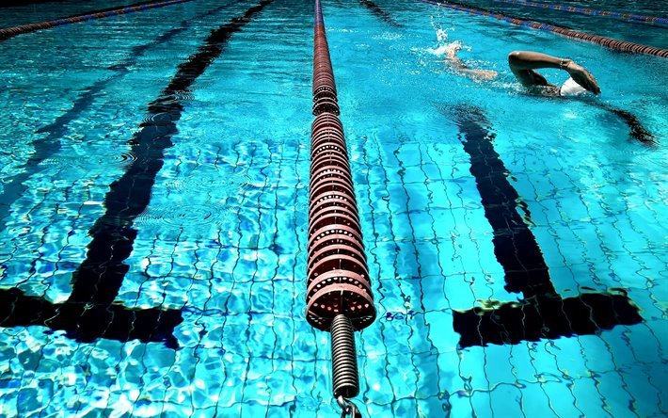
V plavecké výuky se setkáváme značnými rozdíly v přijímání vodního prostředí (úplná akceptace až úzkostné stavy a strach), což značně ztěžuje plavecké vzdělávání = nutnost rozdělení do menších vyrovnanějších skupin dle věku, jejich přístupu, individuální zralosti, specifických potřeb, pohybové zkušenosti a předpokladů.
Klíčové pro kvalitní plaveckou výuku je vytvoření vhodných podmínek pro práci s heterogenními skupinami i individuální přístup.

